Slide 1
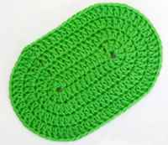
Вязание овала

Slide 2
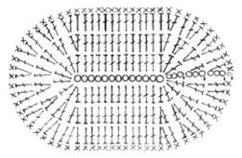
Для начала работы набирается цепочка из воздушных петель, причем чем она длиннее, тем более вытянутым овал у нас получится. Условно его можно разделить на 3 части: 2 одинаковых полукруга и прямоугольник.

Slide 3
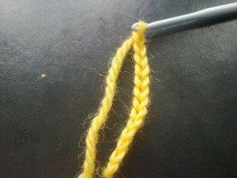
Набираем цепочку из воздушных петель, равную длине прямоугольника. Например, 10 петель плюс 3 воздушные петли для подъема в следующий ряд.

Slide 4
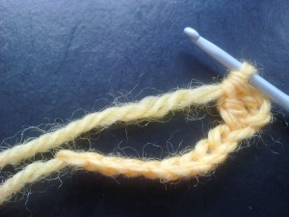
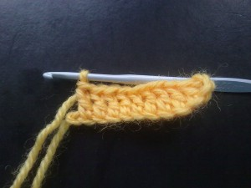
1-й ряд: вяжем 1 столбик с накидом
в 4-ю петлю от крючка
Далее до конца ряда выполняем столбики с накидом

Slide 5
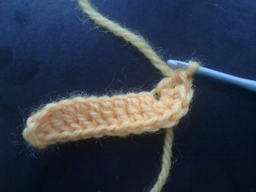
В последнюю воздушную петлю провязываем еще 4 столбика с накидом.

Slide 6
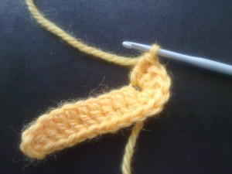
Переворачиваем вязание так, чтобы все связанные столбики оказались внизу и начинаем выполнять столбики с накидами в те же воздушные петли цепочки.
В начале провязываем столбик с накидом в ту же воздушную петлю, что и предыдущие 4 столбика с накидом

Slide 7
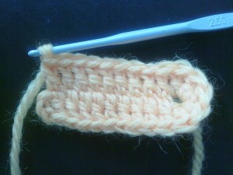
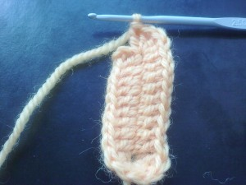
Затем вяжем по 1 столбику в каждую петлю.
В последнюю воздушную петлю провязываем еще 4 столбика с накидом.

Slide 8
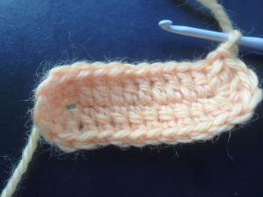
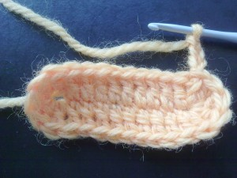
Заканчиваем ряд соединительным столбиком.
2-й ряд: набираем 3 воздушные петли для подъема в следующий ряд,

Slide 9
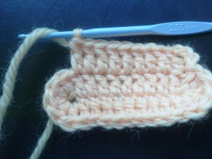
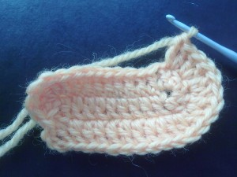
столбик с накидом в ту же петлю, что и 3 воздушные петли и далее столбиками с накидом до начала поворота
В последний столбик перед поворотом выполняем еще 1 столбик с накидом
Затем выпоняем 5 раз по 2 столбика с накидом в каждую петлю предыдущего ряда.

Slide 10
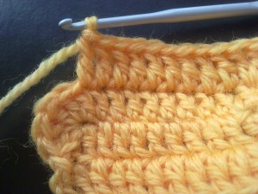
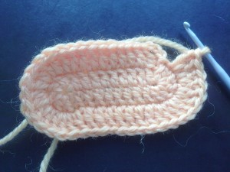
1 столбик снакидом вяжем в ту же петлю, что и предыдущие 2 столбика с накидом и далее по 1 столбику с накидом до конца ряда
В последний столбик с накидом вяжем еще 1 столбик. Далее по 2 столбика с накидом в каждую петлю предыдущего ряда на повороте.

Slide 11
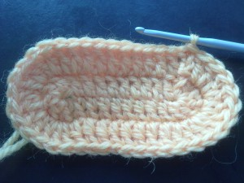
Заканчиваем ряд соединительным столбиком.
Следующий ряд вяжем аналогично.

